Slide 1
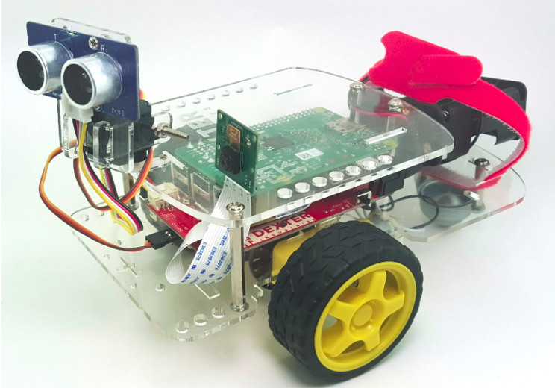
projet robot
Présentation du projet robot, réalisé par le groupe 5 dans le cadre de l’UE 2I013.
Année 2018 - 2019
Alexandre TRY
Luc STERKERS
Alexis LÉCUYER

Slide 2
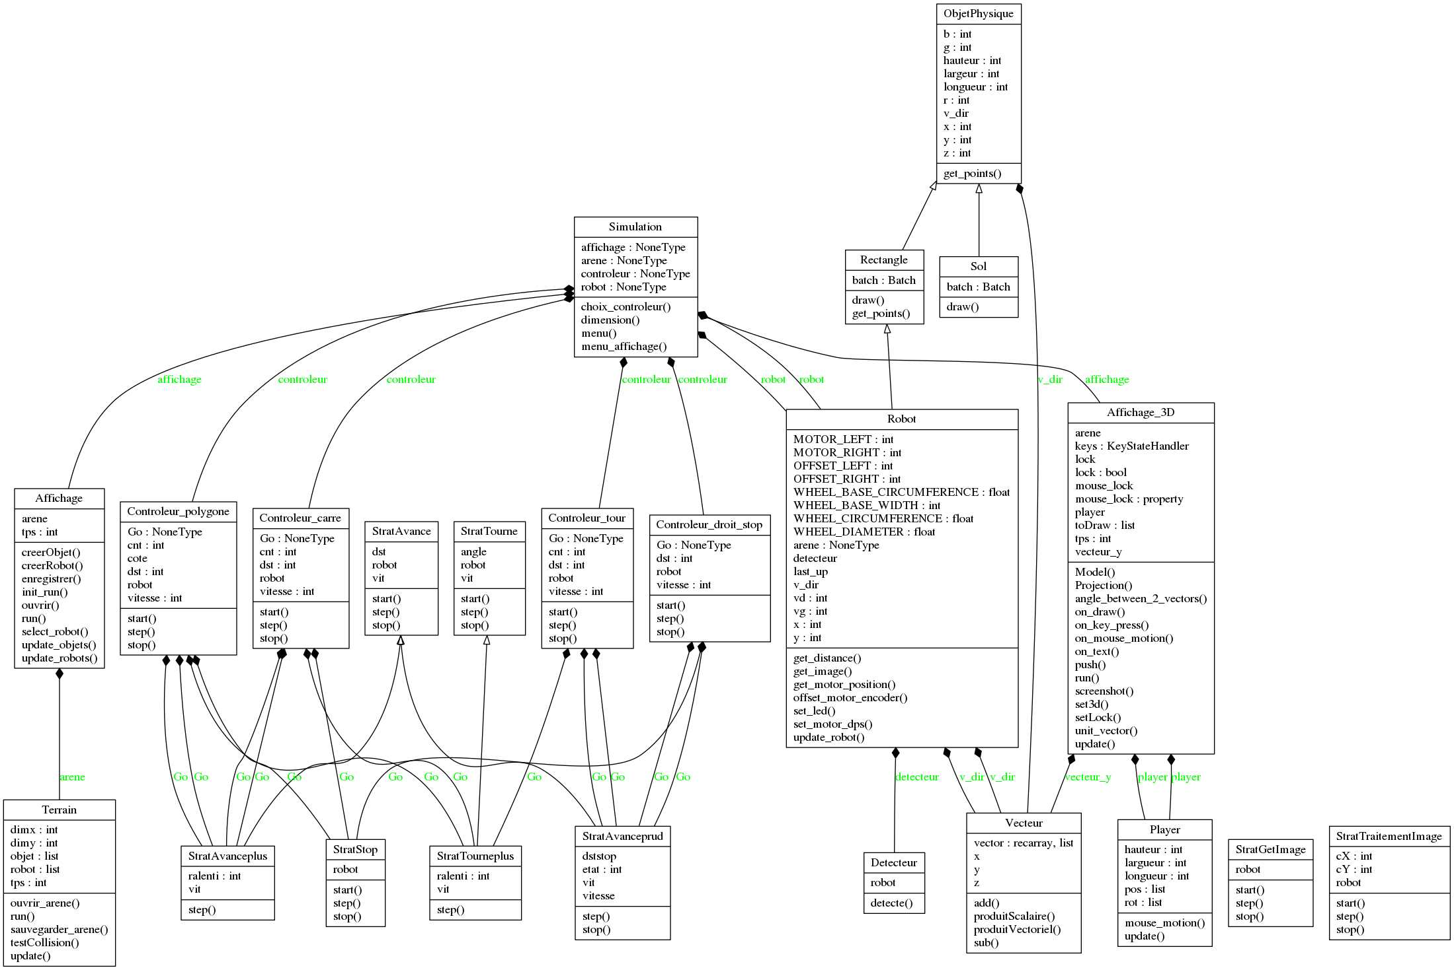
Schéma de l’ensemble du projet

Slide 3
Modélisation

Slide 4
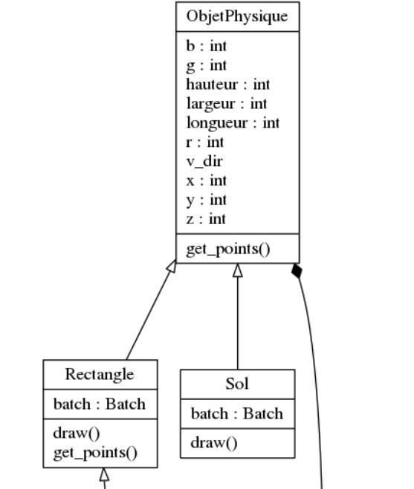
Modélisation des objets

Slide 5
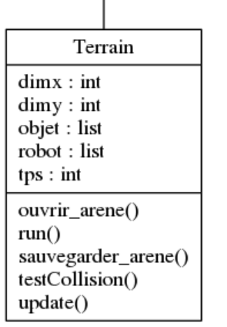
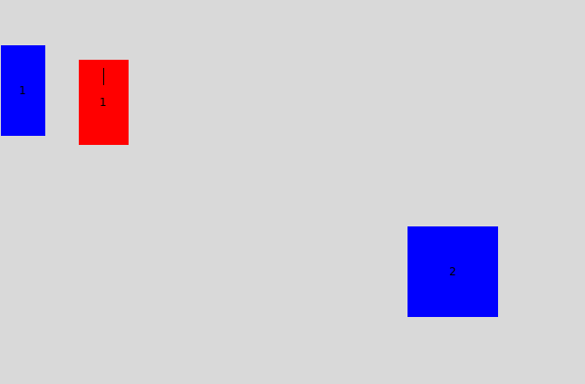
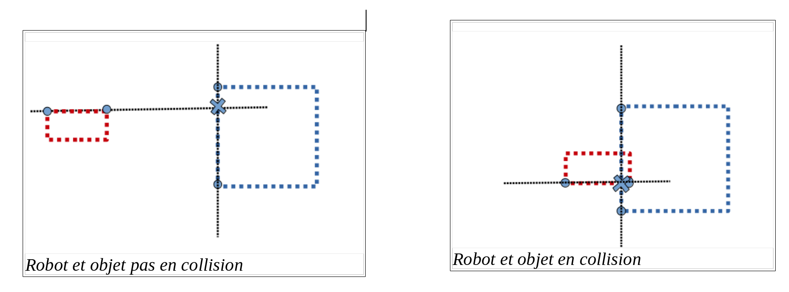
Modélisation du terrain

Slide 6
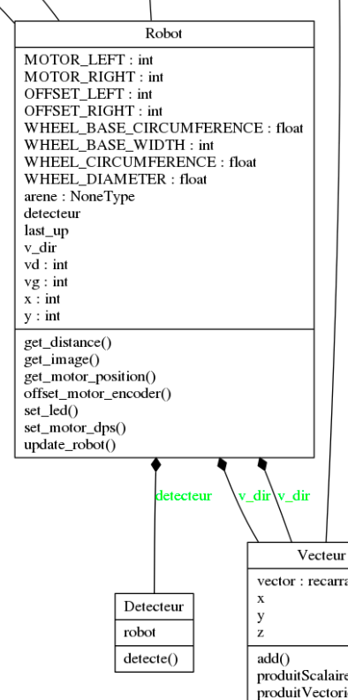
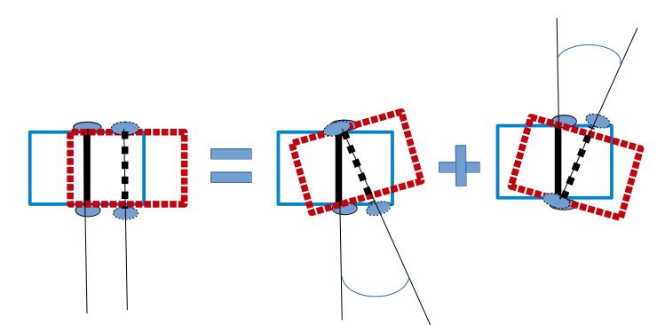
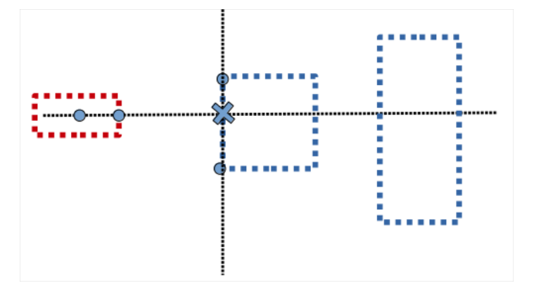
Modélisation du Robot
Mouvement du robot
Détection du robot

Slide 7
Modélisation

Slide 8
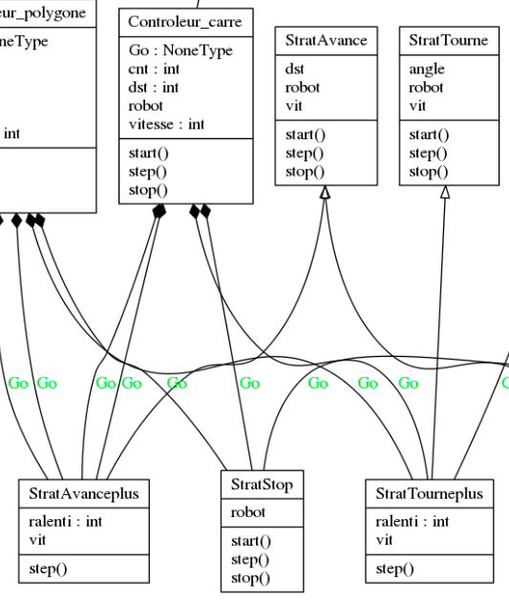
Contrôleur carré
- Start :
Le robot avance d’une distance d, n est à 0
- Step :
Si le robot avance et a finit d’avancer, alors on le fait tourner d’un angle de 90°
Si le robot tourne et a finit de tourner, alors on le fait avancer d’une distance d, n = n+1
- Stop :
Si la variable n est à 4 alors Stop le robot

Slide 9
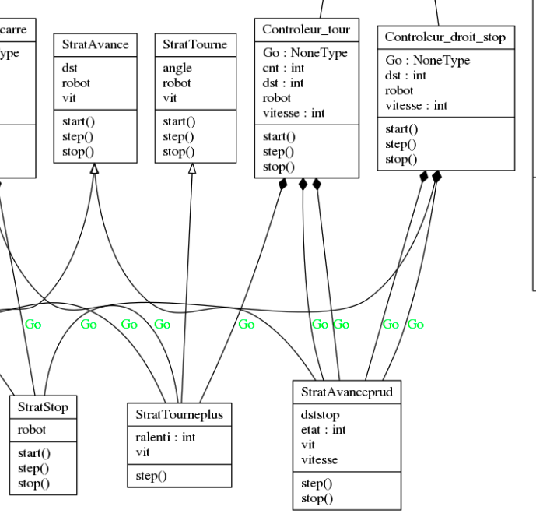
Contrôleur Droit-Stop
- Start :
Le robot avance tant qu’il n’est pas à la distance d d’un obstacle.
- Step :
- Si le robot est à la distance d ou si le robot est à l’arrêt alors
- Si le robot n’est pas à l’arrêt, l’arrêter
- Si le robot est au-delà de la distance d alors l’avancer
- Stop : Jamais

Slide 10
Simulation VS réalité

